Slide 1

Deep & Reinforcement Learning
Prof . Dr. José Ahirton Lopes
ahirtonlopes@gmail.com
2025

Slide 2
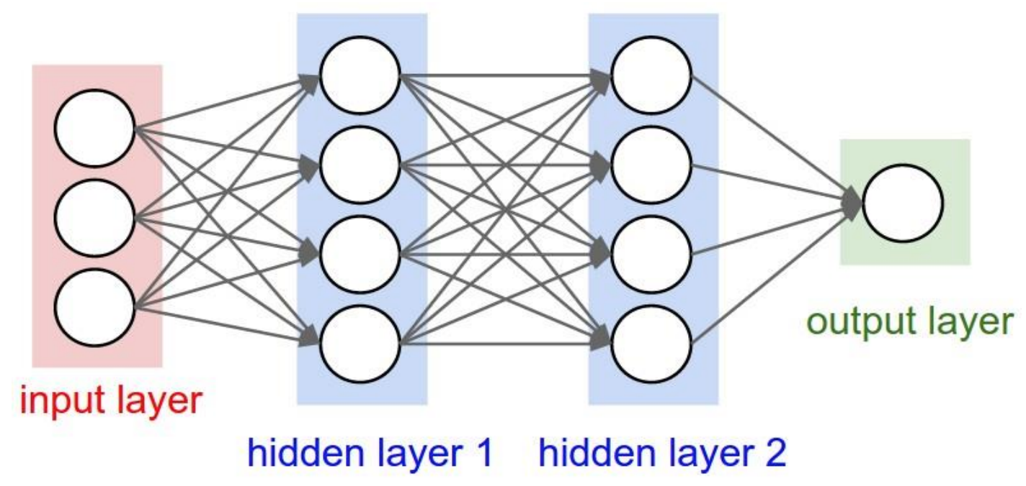
Deep Learning
Notes:
Consiste em uma entrada, uma saída e várias camadas ocultas totalmente conectadas entre elas;
Cada camada é representada como uma série de neurônios e, progressivamente, extrai recursos de maior e maior nível da entrada até que a camada final faça essencialmente uma decisão sobre o que a entrada mostra;
Quanto mais camadas a rede tiver, maiores serão as características que ela aprenderá.

Slide 3
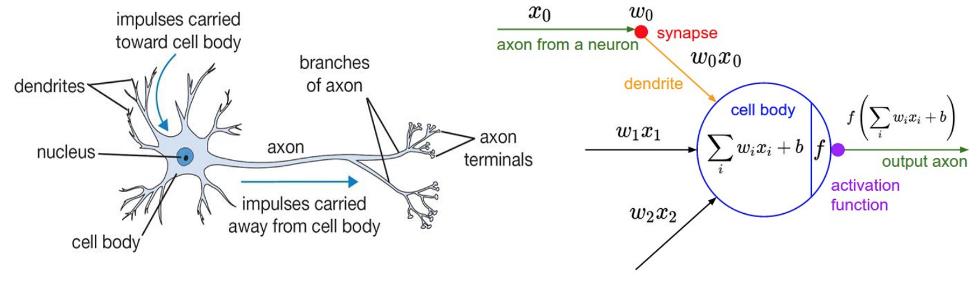
Neurônios Artificiais
Notes:
Um neurônio artificial contém uma função de ativação não-linear e possui várias conexões ponderadas de entrada e saída.
Os neurônios são treinados para filtrar e detectar características ou padrões específicos (por exemplo, borda, nariz) recebendo entrada ponderada, transformando-a com a função de ativação e passando-a para as conexões de saída.

Slide 4
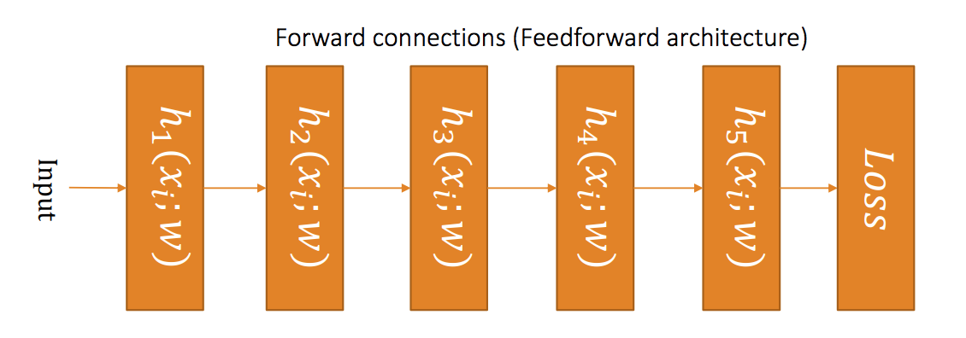
Deep Learning – Redes Neurais
Uma rede neural é uma série de funções hierarquicamente conectadas.

Slide 5
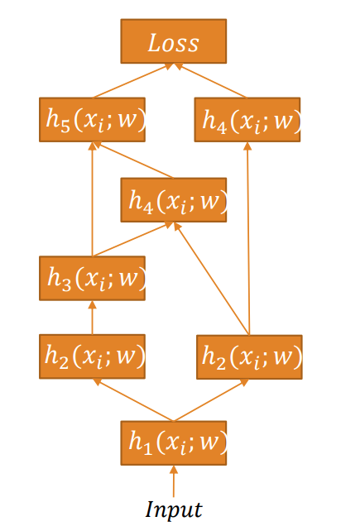
Deep Learning – Redes Neurais
Tais hierarquias podem ser extremamente complexas.

Slide 6
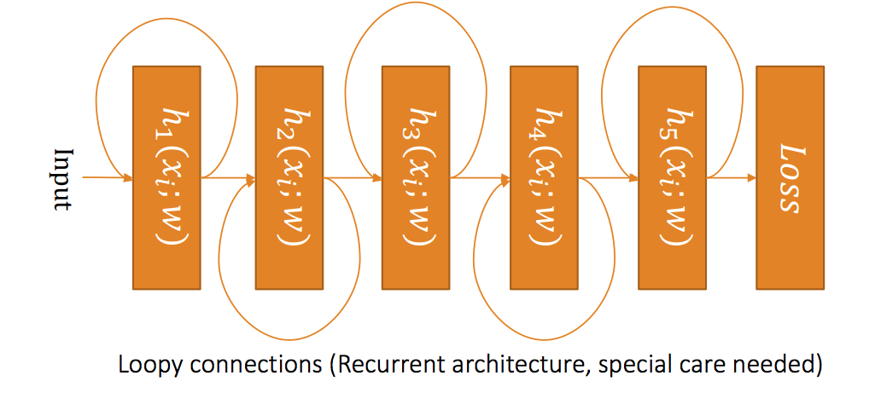
Deep Learning – Redes Neurais
Tais hierarquias podem ser extremamente complexas.

Slide 7
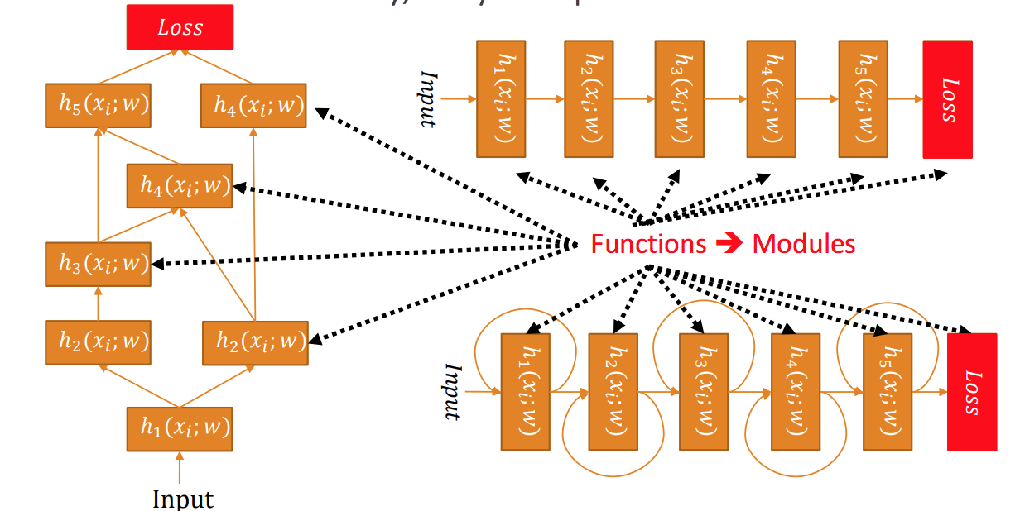
Deep Learning – Modelos de Redes Neurais
Tais hierarquias podem ser extremamente complexas.

Slide 8
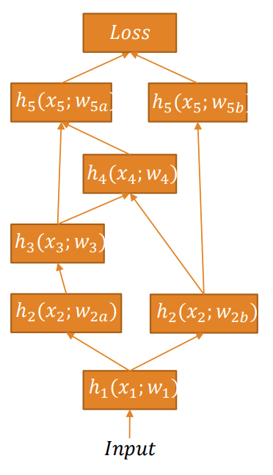
Deep Learning – Modelos de Redes Neurais
Um modulo/modelo é um bloco de construção para a nossa rede.
Cada módulo é um objeto / função 𝑎 = ℎ (𝑥; 𝑤) que:
Contém parâmetros treináveis w
Recebe como argumento uma entrada 𝑥;
E retorna uma saída 𝑎 baseada na função de ativação ℎ (…)
Notes:
- A função de ativação deve ser (pelo menos) de primeira ordem diferenciável (quase) em todos os lugares
Para uma retropropagação mais fácil / eficiente, armazene a entrada do modulo
fácil de obter saída rápida do modulo
fácil de calcular derivadas

Slide 9
Deep Learning – Modelos de Redes Neurais
Qualquer coisa serve?
Uma rede neural é uma composição de módulos (blocos de construção);
Qualquer arquitetura funciona;
Se a arquitetura é uma cascata de feedforward, nenhum cuidado especial;
Se acíclico, há uma ordem correta de computar os cálculos avançados;
Se houver loops, estes formam conexões recorrentes.

Slide 10
Deep Learning – Modelos de Redes Neurais
- Basta calcular a ativação de cada módulo na rede:
𝑎𝑙 = ℎ𝑙 𝑥𝑙; 𝑤, onde 𝑎𝑙 = 𝑥𝑙 + 1
- Precisamos saber a função exata por trás de cada módulo ℎ𝑙 (…)
Operações Recursivas:
A saída de um módulo é a entrada de outro
Notes:
Passos:
Visite os módulos um por um a partir da entrada de dados
Alguns módulos podem ter várias entradas de vários módulos
Ativações de módulos de computação com a ordem correta
Certifique-se de que todas as entradas computadas no momento certo

Slide 11
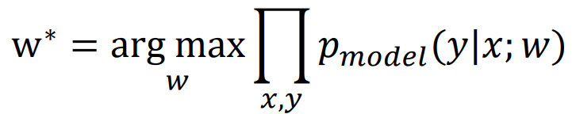
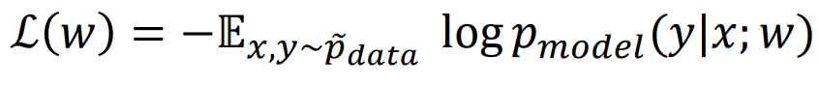
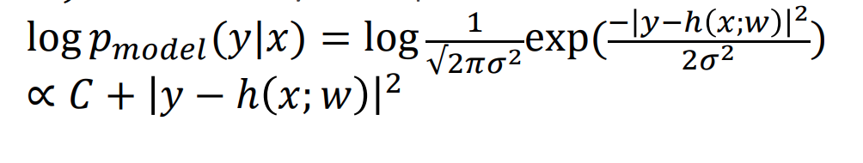
Deep Learning – Modelos de Redes Neurais
Como chegar em w? Aprendizagem baseada em gradientes!
Geralmente Máxima Verossimilhança no conjunto de treinamento:Tomando o logaritmo, a Máxima Verossimilhança é equivalente a minimizar a função negativa do custo de log-verossimilhança.
𝑝𝑚𝑜𝑑𝑒𝑙 (𝑦 | 𝑥) é a última saída da camada

Slide 12
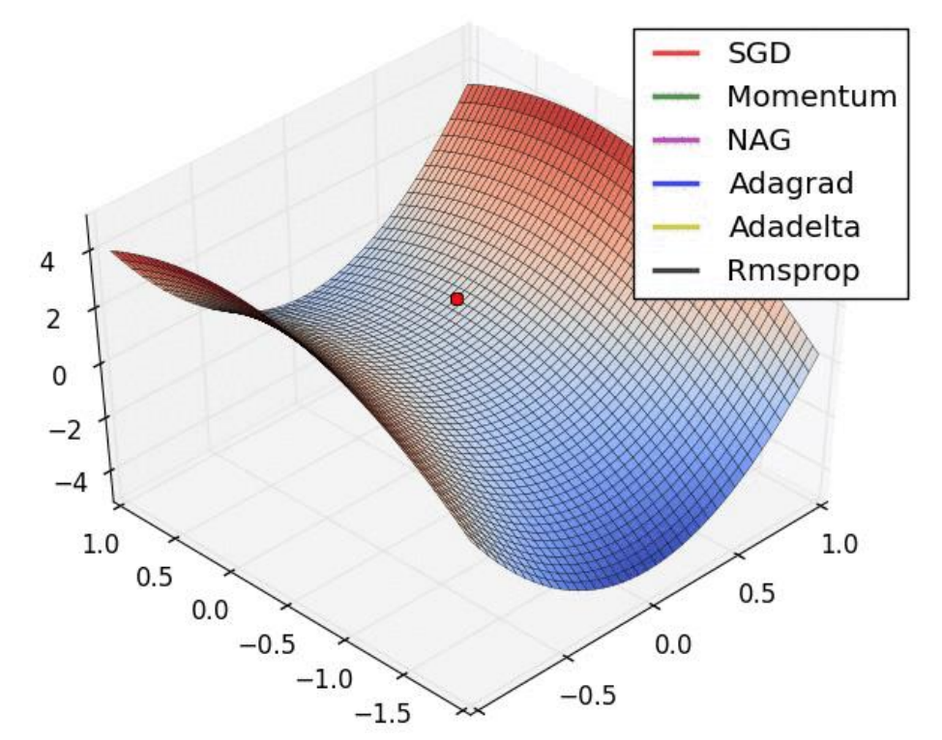
Gradiente Descendente
Notes:
- A técnica do Gradiente Descendente descobre o mínimo (local) da função de custo (usado para calcular o erro de saída) e é usado para ajustar os pesos.

Slide 13
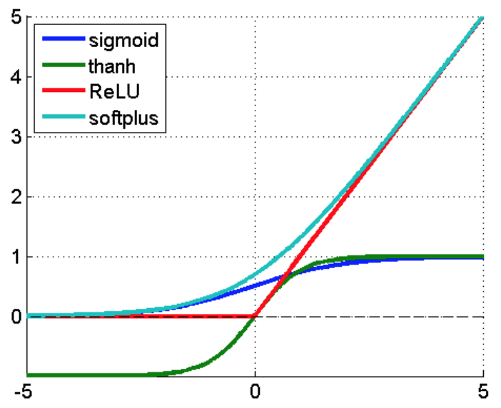
Funções de Ativação
A maioria das redes profundas usam ReLU -max (0, x) - hoje em dia, para camadas ocultas, uma vez que ela treina muito mais rápido, é mais expressiva que a função logística e evita o problema de fuga do gradiente.
A não linearidade é necessária para aprender representações complexas (não lineares) de dados, caso contrário, o NN seria apenas uma função linear.
Notes:
Por que usamos funções de ativação com redes neurais?
Usadas para determinar a saída da rede neural como sim ou não. Ela mapeia os valores resultantes entre 0 a 1 ou -1 a 1 etc. (dependendo da função). As funções de ativação podem ser basicamente divididas em dois tipos:
Função de Ativação Linear
Funções de ativação não linear

Slide 14
Deep Learning – Modelos de Redes Neurais
Notes:
Função de ativação linear ou de identidade
Como você pode ver, a função é linear. Portanto, a saída das funções não ficará confinada entre nenhum intervalo.
Equação: f (x) = x
Intervalo: (-infinito a infinito) Isso não ajuda com a complexidade ou vários parâmetros de dados usuais que são alimentados para as redes neurais.

Slide 15
Deep Learning – Modelos de Redes Neurais
Notes:
Função de ativação não linear
As funções de ativação não lineares são as funções de ativação mais utilizadas. A não linearidade ajuda a tornar o gráfico mais ou menos como esse.
Isso torna mais fácil para o modelo generalizar ou se adaptar com uma variedade de dados e diferenciar entre a saída. As principais terminologias necessárias para entender as funções não lineares são:
Derivada ou diferencial: alteração no eixo y w.r.t. mudança no eixo x. Também é conhecido como inclinação.
Função monotônica: uma função totalmente não crescente ou não decrescente. As funções de ativação não linear são divididas principalmente com base em seu intervalo ou curvas
.

Slide 16
Deep Learning – Modelos de Redes Neurais
Notes:
1. Função de ativação sigmóide ou logística
A curva da função sigmóide tem uma forma de S.
A principal razão pela qual usamos a função sigmóide é porque ela existe entre (0 a 1). Portanto, é especialmente usada para modelos em que temos que prever a probabilidade como uma saída. Como a probabilidade de qualquer coisa existe apenas entre 0 e 1, sigmóide é a escolha certa.
A função é diferenciável. Isso significa que podemos encontrar a inclinação da curva sigmóide em quaisquer dois pontos.
A função é monotônica, mas a derivada da função não é.
A função sigmóide logística pode fazer com que uma rede neural fique presa no momento do treinamento.
A função softmax é uma função de ativação logística mais generalizada que é usada para classificação multiclasse.

Slide 17
Deep Learning – Modelos de Redes Neurais
Notes:
2. Tanh ou função de ativação tangente hiperbólica
tanh também é como sigmóide logístico, mas melhor. O intervalo da função tanh é de (-1 a 1). tanh também é sigmoidal (em forma de s).
A vantagem é que as entradas negativas serão mapeadas fortemente negativas e as entradas zero serão mapeadas perto de zero no gráfico tanh.
A função é diferenciável.
A função é monotônica enquanto sua derivada não é monotônica.
A função tanh é usada principalmente para classificação entre duas classes.
Ambas as funções de ativação de tanh e sigmóide logística são usadas em redes feed-forward.

Slide 18
Deep Learning – Modelos de Redes Neurais
Notes:
3. Função de ativação ReLU (unidade linear retificada)
O ReLU é a função de ativação mais usada no mundo atualmente. Desde então, é usado em quase todas as redes neurais convolucionais ou aprendizagem profunda.
Como você pode ver, o ReLU está retificado pela metade (na parte inferior). f (z) é zero quando z é menor que zero e f(z) é igual a z quando z é maior ou igual a zero.
Intervalo: [0 ao infinito)
A função e sua derivada são monotônicas.
Mas o problema é que todos os valores negativos tornam-se zero imediatamente, o que diminui a capacidade do modelo de se ajustar ou treinar a partir dos dados de maneira adequada. Isso significa que qualquer entrada negativa fornecida à função de ativação ReLU transforma o valor em zero imediatamente no gráfico, o que por sua vez afeta o gráfico resultante por não mapear os valores negativos de forma adequada.

Slide 19
Deep Learning – Modelos de Redes Neurais
Notes:
4. ReLU com vazamento (Leaky ReLU)
É uma tentativa de resolver o problema do dying ReLU (ReLU agonizante). Você consegue ver o que é o vazamento?
O vazamento ajuda a aumentar o alcance da função ReLU. Normalmente, o valor de a é 0,01 ou mais.
Quando a não é 0,01, é denominado ReLU Randomizado.
Portanto, o intervalo do Leaky ReLU é (-infinity a infinito).
Ambas as funções Leaky e Randomized ReLU são monotônicas por natureza. Além disso, seus derivados também são de natureza monotônica.

Slide 20
Deep Learning – Modelos de Redes Neurais
Notes:
Por que derivada / diferenciação é usada?
Ao atualizar a curva, para saber em qual direção e quanto alterar ou atualizar a curva dependendo da inclinação. É por isso que usamos diferenciação em quase todas as partes do Aprendizado de Máquina e Aprendizado Profundo.

Slide 21
Arquitetura em RNs – Camadas e Número de Neurônios
A Camada de Entrada
Toda RN tem exatamente uma delas, sem exceções.
Com relação ao número de neurônios que compõem essa camada, esse parâmetro é completa e exclusivamente determinado a partir do momento que você conheça a forma de seus dados de treinamento.
Especificamente, o número de neurônios que compõem essa camada é igual ao número de atributos (colunas) em seus dados. Algumas configurações de RN adicionam um nó adicional para o bias.
Notes:
Referência - http://www.faqs.org/faqs/ai-faq/neural-nets/part1/preamble.html – Baixar versão HTML e abrir com qualquer browser

Slide 22
Arquitetura em RNs– Camadas e Número de Neurônios
A Camada de Saída
Bem como a camada de entrada, toda RN tem exatamente uma camada de saída. Determinar seu tamanho (número de neurônios) é simples; é completamente determinado pela configuração do modelo escolhido.
Ou seja, se sua RN está sendo executadoano Modo de Máquina ou no Modo de Regressão. Modo de máquina: retorna um rótulo de classe (por exemplo, "Cliente VIP" / "Cliente Comum"). O modo de regressão retorna um valor (por exemplo, débitos contraídos).
Se a RN for um regressor, a camada de saída terá um único nó.
Se a RN for um classificador, ele também terá um único nó, a menos que o softmax seja usado, caso em que a camada de saída terá um nó por rótulo de classe em seu modelo.
Notes:
Referência - http://www.faqs.org/faqs/ai-faq/neural-nets/part1/preamble.html – Baixar versão HTML e abrir com qualquer browser

Slide 23
Arquitetura em RNs – Camadas e Número de Neurônios
As camadas ocultas
Quantas camadas ocultas? Bem, se seus dados são linearmente separáveis ​​(o que você geralmente sabe quando você começa a codificar uma RN), então você não precisa de nenhuma camada oculta. Naturalmente, você não precisa de uma RN.
Além disso, como você provavelmente sabe, há uma montanha de comentários sobre a questão da configuração de camadas ocultas em RNs (FAQ Referência).
Uma questão dentro deste assunto em que há um consenso é a diferença de desempenho da adição de camadas ocultas adicionais: as situações em que o desempenho melhora com uma segunda (ou terceira, etc.) camada oculta são muito poucas. Uma camada oculta é suficiente para a grande maioria dos problemas.
Então, e quanto ao tamanho da (s) camada (s) oculta (s) - quantos neurônios? Existem algumas regras empíricas, destas, a mais comum é que "o tamanho ótimo da camada oculta é geralmente entre o tamanho da entrada e o tamanho das camadas de saída".
Em suma, para a maioria dos problemas, é possível obter um desempenho decente (mesmo sem uma segunda etapa de otimização) definindo a configuração da camada oculta usando apenas duas regras: (i) o número de camadas ocultas é igual a uma; e (ii) o número de neurônios nessa camada é a média dos neurônios nas camadas de entrada e saída.
Notes:
Referência - http://www.faqs.org/faqs/ai-faq/neural-nets/part1/preamble.html – Baixar versão HTML e abrir com qualquer browser

Slide 24
Arquitetura em RNs – Tipos de Camadas
O processo de construção de uma Rede Neural Convolucional envolve sempre quatro etapas principais.
Etapa 1: convolução
Etapa 2: Pooling
Etapa 3: Flattening
Etapa 4: Full Connection
Camada Densa (Fully Connected):
Uma camada densa é apenas uma camada regular de neurônios em uma rede neural. Cada neurônio recebe entrada de todos os neurônios na camada anterior, portanto, densamente conectados.
A camada tem uma matriz ponderada W, um vetor de polarização b e as ativações da camada anterior a.
Max Pooling / Pooling
O Max Pooling ou Pooling é um processo de discretização baseado em amostra.
O objetivo é reduzir a amostragem de uma representação de entrada (imagem, matriz de saída de camada oculta, etc.), reduzindo sua dimensionalidade e permitindo suposições sobre os recursos contidos nas sub-regiões categorizadas.
Notes:
Referência - https://www.quora.com/In-Keras-what-is-a-dense-and-a-dropout-layer
Referência II - https://computersciencewiki.org/index.php/Max-pooling_/_Pooling

Slide 25
Arquitetura em RNs – Tipos de Camadas
Flattening (Nivelamento):
O passo de achatamento é necessário para que você possa fazer uso de camadas totalmente conectadas após algumas camadas convolucionais.
Camadas totalmente conectadas não têm uma limitação local como camadas convolucionais (que só observam alguma parte local de uma imagem usando filtros convolucionais).
Isso significa que você pode combinar todos os recursos locais encontrados nas camadas convolucionais anteriores.
Cada canal de mapa de recursos na saída de uma camada CNN é uma matriz 2D "achatada“ (flat) criada pela adição dos resultados de múltiplos kernels 2D (um para cada canal no camada de entrada).
Notes:
Referência - https://www.quora.com/In-Keras-what-is-a-dense-and-a-dropout-layer

Slide 26
Arquitetura em RNs – Regularizadores
Regularizadores:
Dropout
Dropout é uma técnica de regularização que visa reduzir a complexidade do modelo com o objetivo de evitar overfitting.
Usando dropout, você desativa aleatoriamente certas unidades (neurônios) em uma camada com uma certa probabilidade p de uma distribuição de Bernoulli (normalmente 50%, mas este é outro hiperparâmetro que pode ser modificado) .
Se você definir a metade das ativações de em uma camada a zero, a rede neural não será capaz de confiar em ativações específicas em um determinado passo de feed-forward durante o treinamento. Como conseqüência, a rede neural aprenderá representações diferentes e redundantes; a rede não pode confiar na neurônios particulares e a combinação (ou interação) destes para estar presente Outro efeito colateral agradável é que o treinamento será mais rápido.
Notas técnicas adicionais: O dropout é aplicado apenas durante o treinamento, e você precisa redimensionar as ativações neuronais remanescentes. Por exemplo, se você definir 50% das ativações em uma determinada camada para zero, você precisará aumentar as outras por um fator de 2. Finalmente, se o treinamento tiver terminado, você usaria a rede completa para testes (ou em outras palavras, você define a probabilidade de dropout para 0).
Notes:
Referência - https://www.quora.com/In-Keras-what-is-a-dense-and-a-dropout-layer
Referência II (paper original) - https://www.cs.toronto.edu/~rsalakhu/papers/srivastava14a.pdf

Slide 27
Arquitetura em RNs – Otimizadores
Otimizadores:
RMSProp
O otimizador RMSprop é semelhante ao algoritmo de descida de gradiente com momentum.
O otimizador do RMSprop restringe as oscilações na direção vertical. Portanto, podemos aumentar nossa taxa de aprendizado e nosso algoritmo pode tomar medidas maiores na direção horizontal convergindo mais rapidamente. A diferença entre RMSprop e gradiente descendente é como os gradientes são calculados.
Adam
Adam é um algoritmo de otimização que pode ser usado em vez do procedimento clássico de descida de gradiente estocástico para atualizar os pesos da rede de forma iterativa com base nos dados de treinamento.
A descida de gradiente estocástica mantém uma única taxa de aprendizado (denominada alfa) para todas as atualizações de peso e a taxa de aprendizado não muda durante o treinamento. Uma taxa de aprendizado é mantida para cada peso de rede (parâmetro) e adaptada separadamente à medida que o aprendizado se desdobra.
O método calcula as taxas individuais de aprendizagem adaptativa para diferentes parâmetros a partir das estimativas do primeiro e segundo momentos dos gradientes.
Notes:
Referências –
https://towardsdatascience.com/a-look-at-gradient-descent-and-rmsprop-optimizers-f77d483ef08b
https://machinelearningmastery.com/adam-optimization-algorithm-for-deep-learning/

Slide 28
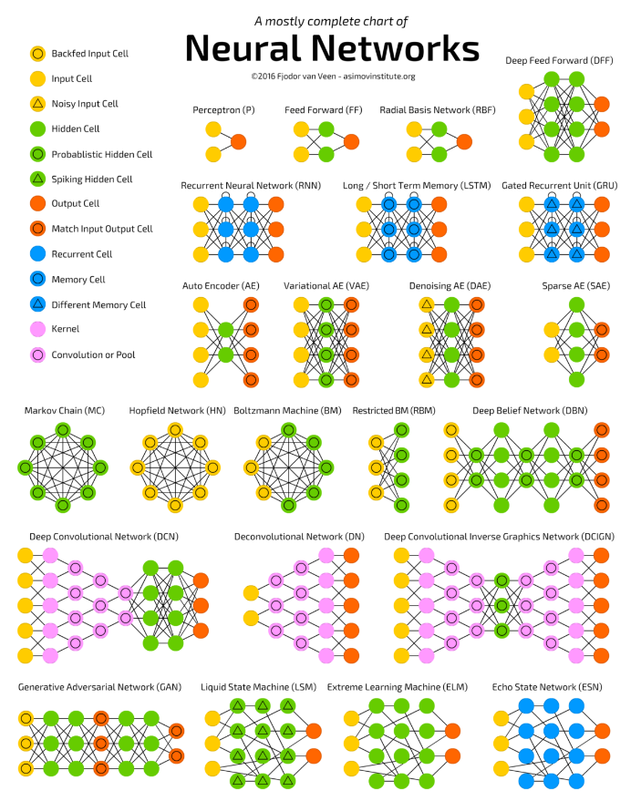
Arquitetura em RNs – Topologias
Notes:
Topologias mais utilizadas -
https://towardsdatascience.com/the-mostly-complete-chart-of-neural-networks-explained-3fb6f2367464

Slide 29
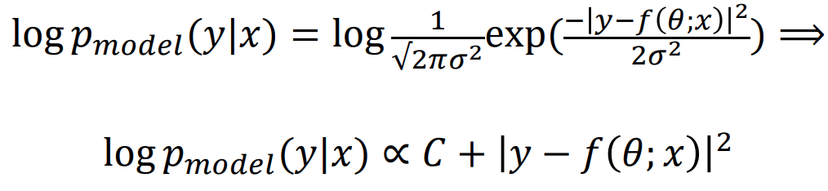
Deep Learning – Modelos de Redes Neurais
Em uma rede neural 𝑝𝑚𝑜𝑑𝑒𝑙 (𝑦 | 𝑥) é o módulo da última camada (camada de saída):
Notes:
Ref simplificada: https://missinglink.ai/guides/neural-network-concepts/7-types-neural-network-activation-functions-right/

Slide 30
Deep Learning – Modelos de Redes Neurais
Tudo fica muito mais simples quando a função aprendida (rede neural) 𝑝𝑚𝑜𝑑𝑒𝑙 corresponde à função de custo ℒ (w).
Por exemplo, o log da verossimilhança (likelihood) negativa cancela a exp da gaussiana.
Matemática mais fácil;
Melhor estabilidade numérica;
Ativações exponenciais geralmente levam à saturação, o que significa que os gradientes são quase 0, o que significa que não há aprendizado.
Notes:
Dito isto, combinar qualquer função que seja diferenciável é possível;
Nem sempre é conveniente ou inteligente.

Slide 31
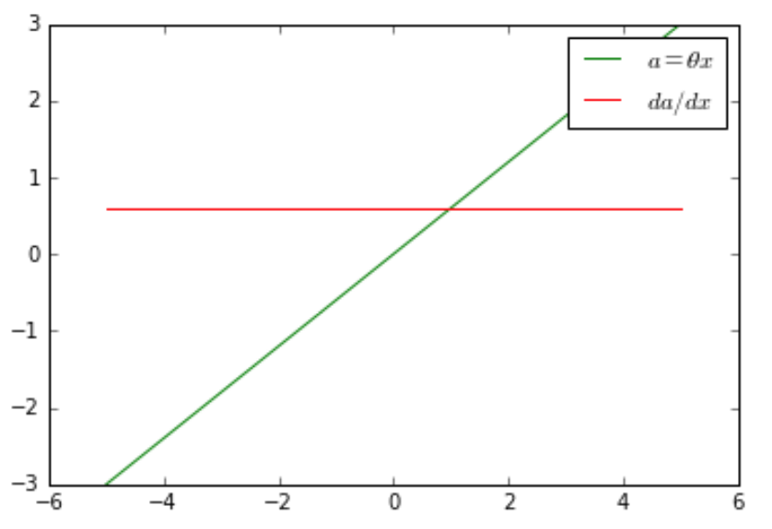
Deep Learning – Modelo Linear
Ativação: 𝑎 = 𝑤𝑥o
Gradiente: 𝜕𝑎𝜕𝑤 = 𝑥o
Nenhuma saturação de ativação;
Portanto, gradientes fortes e estáveis;
Aprendizado confiável com módulos lineares.

Slide 32
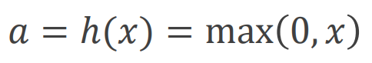
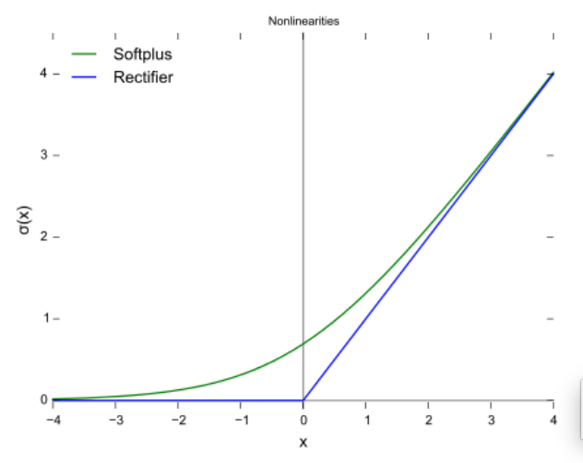
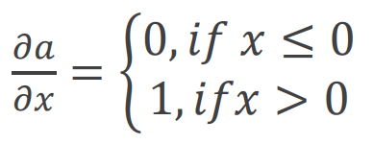
Deep Learning – Modelo Linear
Ativação:
Gradiente:

Slide 33
Deep Learning – Modelo Rectified Linear Unit (ReLU)
Ativação:
Gradiente:
Notes:
Gradientes fortes: 0 ou 1;
Gradientes rápidos: apenas uma comparação binária. Não é diferenciável em 0, mas não é um grande problema;
◦ Uma ativação de precisamente 0 raramente acontece com pesos diferentes de zero, e se isso acontecer, escolhemos uma convenção;
Neurônios mortos é um problema;
◦ Gradientes grandes podem causar a morte de um neurônio. Taxas de aprendizado mais altas podem ser benéficas;
◦ Assumindo uma camada linear antes de ReLU ℎ (𝑥) = max 0, 𝑤𝑥 + 𝑏, certifique-se de que o termo de polarização 𝑏 seja inicializado com um valor inicial pequeno, 𝑒. 𝑔. 0,1 → mais provável que a ReLU seja positiva e, portanto, não haja gradiente nulo;
Atualmente ReLU é a não-linearidade padrão.

Slide 34
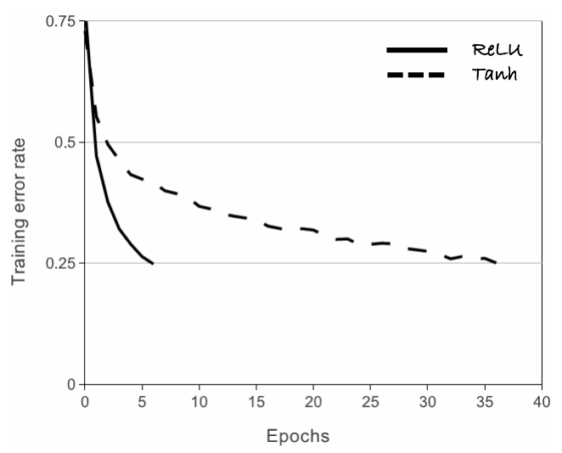
Deep Learning – ReLU e sua taxa de convergência

Slide 35
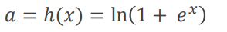
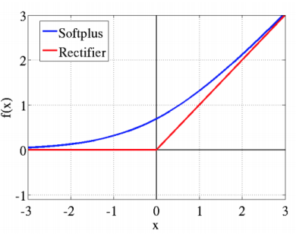
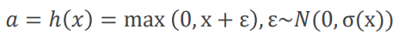
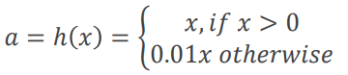
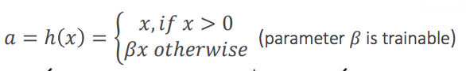
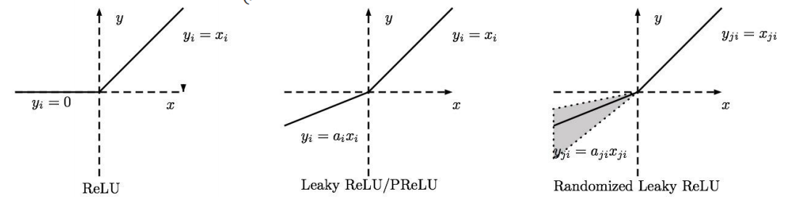
Deep Learning – Outros ReLUs
Notes:
Soft approximation (softplus): 𝑎 = ℎ(𝑥) = ln 1 + 𝑒𝑥
Noisy ReLU: 𝑎 = ℎ 𝑥 = max 0, x + ε , ε~𝛮(0, σ(x))
Leaky ReLU: 𝑎 = ℎ 𝑥 = ቊ𝑥, 𝑖𝑓 𝑥> 00.01𝑥 𝑜𝑡ℎ𝑒𝑟𝑤𝑖𝑠𝑒
Parametric ReLu: 𝑎 = ℎ 𝑥 = ቊ𝑥, 𝑖𝑓 𝑥> 0𝛽𝑥 𝑜𝑡ℎ𝑒𝑟𝑤𝑖𝑠𝑒 (parameter 𝛽 is trainable)

Slide 36
Deep Learning – Não linearidades centradas
Lembre-se: uma rede profunda é uma hierarquia de módulos semelhantes.
Uma ReLU é a entrada para a próxima ReLU.
Comportamento consistente -> as distribuições de entrada / saída devem corresponder.
Caso contrário, você logo terá um comportamento inconsistente;
Se ReLU-1 retornar sempre números altamente positivos, por ex. ~ 10.000 → o próximo ReLU-2 tenderá para valores altamente positivos ou altamente negativos (dependendo do peso 𝑤) -> ReLU (2) torna-se essencialmente uma unidade linear.
Queremos que nossas não-linearidades sejam ativadas principalmente em torno da origem (ativações centralizadas).
A única maneira de incentivar um comportamento consistente, não importa a arquitetura.

Slide 37
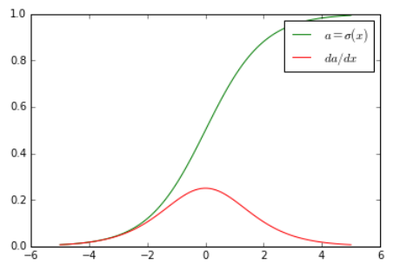
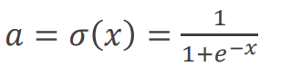
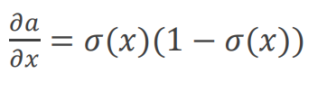
Deep Learning – Modelo Sigmóide
Ativação:
Gradiente:
Notes:
Ref. Vanishing Gradient (Dissipação do Gradiente): http://deeplearningbook.com.br/o-problema-da-dissipacao-do-gradiente/

Slide 38
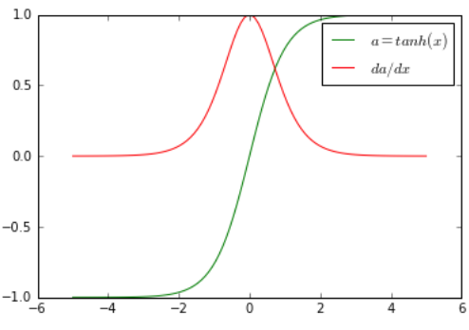
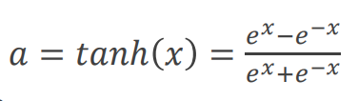
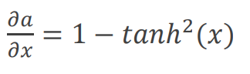
Deep Learning – Modelo Tangente Hiperbólica (Tanh)
Ativação:
Gradiente:

Slide 39
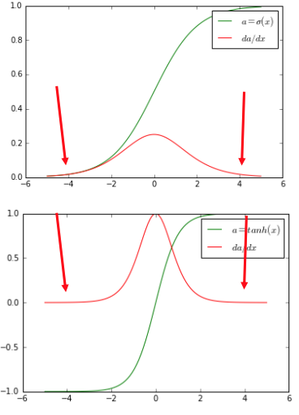
Deep Learning – Modelo Tangente Hiperbólica (Tanh)
Ativação:
Gradiente:
Notes:
A forma funcional é muito semelhante: 𝑡𝑎𝑛ℎ 𝑥 = 2𝜎 2𝑥 – 1.
o 𝑡𝑎𝑛ℎ 𝑥 tem melhor saída [−1, +1];
◦ Gradientes mais fortes, porque os dados estão centrados em torno de 0 (não 0,5);
◦ Menos viéses “positivos” para os neurônios de camada oculta, já que as saídas atuais podem ser positivas e negativas (mais provável que tenha média zero no final).
Ambos saturam no extremo -> 0 gradientes “overconfident” (excesso de confiança), sem necessariamente estar correto.
◦ Especialmente ruim quando nas camadas intermediárias: por que um neurônio deveria ser excessivamente confiante, quando ele representa uma variável latente?
Os gradientes são <1, portanto, em camadas profundas, a regra da cadeia retorna um gradiente total muito pequeno;
Dos dois, 𝑥 𝑥 permite uma melhor aprendizagem;
◦ Mas ainda assim, não é uma ótima escolha.

Slide 40
Deep Learning – Sigmóides – A exceção
Uma exceção para sigmoides é quando usada como a camada de saída final;
Saídas sigmóides podem retornar valores muito pequenos ou muito grandes (saturados);
Unidades de saída não são variáveis latentes (têm acesso a rótulos de verdade – ground truth);
Ainda "excesso de confiança", mas pelo menos para valores verdadeiros.

Slide 41
Deep Learning – Modelo Softmax
Ativação: 𝑎 (𝑘) = 𝑠𝑜𝑓𝑡𝑚𝑎𝑥 (𝑥 (𝑘)) = 𝑒𝑥 (𝑘) σ𝑗𝑒𝑥 (𝑗);
Distribui a distribuição de probabilidade, σ𝑘 = 1𝐾 𝑎 (𝑘) = 1 para 𝐾 classes;
Evitar exponenciamento de números muito grandes / pequenos -> melhor estabilidade 𝑎 (𝑘) = 𝑒𝑥 (𝑘) −𝜇σ𝑗𝑒𝑥 (𝑗) −𝜇, 𝜇 = max𝑘 𝑥 (𝑘) porque 𝑒𝑥 (𝑘) −𝜇σ𝑗𝑒𝑥 (𝑗) −𝜇 = 𝑒𝜇𝑒𝑥 (𝑘) 𝑒𝜇 σ𝑗𝑒𝑥 (𝑗) = 𝑒𝑥 (𝑘) σ𝑗𝑒𝑥 (𝑗).

Slide 42
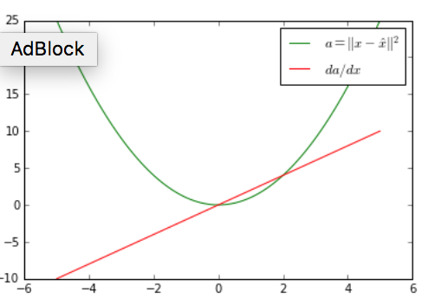
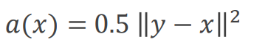
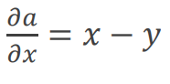
Deep Learning – Modelo de Perda Euclidiana
Ativação:
Gradiente:
Notes:
Usado principalmente para medir a perda em tarefas de regressão;

Slide 43
Deep Learning – Modelo de Perda de Entropia Cruzada (log-likelihood)
Ativação: 𝑎 𝑥 = - σ𝑘 = 1𝐾 𝑦 (𝑘) log 𝑥 (𝑘), 𝑦 (𝑘) = {0, 1};
Gradiente: 𝜕𝑎𝜕𝑥 (𝑘) = −𝑦 (𝑘) 𝑥 (𝑘);
A perda de entropia cruzada é a perda de classificação mais popular para classificadores de probabilidades de saída;
Casos de perda de entropia cruzada bem módulo softmax / sigmóide;
Log O log da entropia cruzada cancela a exp do softmax / sigmóide
Frequentemente os módulos são combinados e os gradientes de juntas são calculados;
Generalização da regressão logística para mais de 2 saídas.

Slide 44
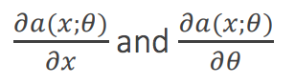
Deep Learning – Novos Modelos
Tudo pode ser um módulo, dadas algumas regras básicas;
Como fazer nosso próprio módulo?
Escreva uma função que siga as regras básicas
Precisa ser (pelo menos) de primeira ordem e diferenciável (quase) em todos os lugares
Portanto, precisamos ser capazes de calcular:

Slide 45
Deep Learning – Novos Modelos
Como tudo pode ser um módulo, um módulo de módulos também pode ser um modulo;
Podemos, portanto, fazer novos blocos de construção como quisermos, se esperamos que eles sejam usados com frequência;
Claro, as mesmas regras para a elegibilidade dos módulos ainda se aplicam.

Slide 46
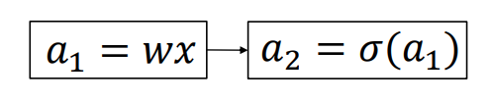
Deep Learning – 1 Sigmóide == 2 Modelos?
Assuma o sigmóide 𝜎 (…) operando em cima de 𝑤𝑥𝑎 = 𝜎 (𝑤𝑥)
Computando diretamente as equações de retropropagação complicadas
Como tudo é um módulo, podemos decompor isso para 2 módulos

Slide 47
Deep Learning – 1 Sigmóide == 2 Modelos?
Dois passos de retropropagação em vez de um
+ Mas agora nossos gradientes são mais simples
◦ Forma algorítmica de gradientes de computação
◦ Evitamos tomar mais gradientes do que o necessário em uma (não) linearidade (complexa)

Slide 48
Deep Learning – Mais Modelos?
Muitos irão trabalhar comparativamente com os existentes;
◦Não é interessante, a menos que eles trabalhem consistentemente melhor e haja uma razão;
Módulos de regularização
◦ Dropout
Módulos de normalização
-ℓ2-normalização, ℓ1-normalização
Módulos de perda
◦ Perda de dobradiça (Hinge Loss)

Slide 49
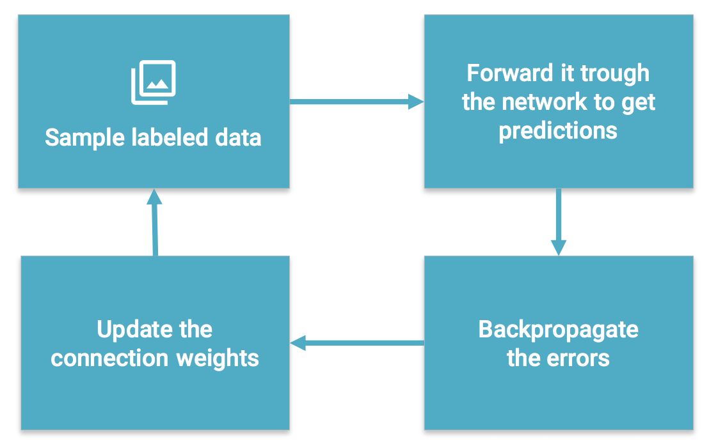
Deep Learning – Fluxo de Treinamento
Notes:
- Aprende gerando um sinal de erro que mede a diferença entre as previsões da rede e os valores desejados e, em seguida, usando este sinal de erro para alterar os pesos (ou parâmetros) para que as previsões fiquem mais precisas.

Slide 50
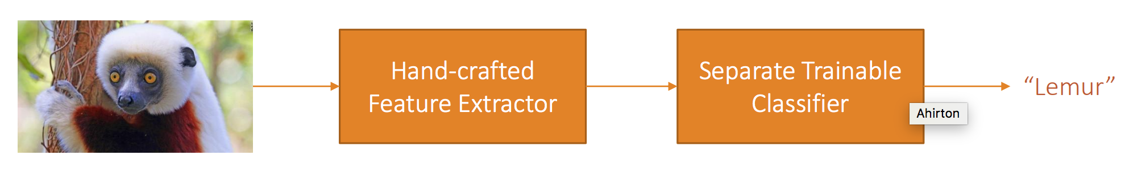
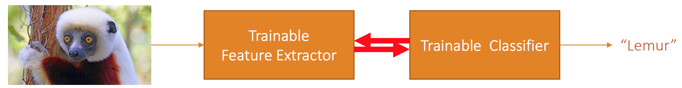
Deep Learning – Fluxo de Treinamento

Slide 51
Copyright © 2025 Prof. Dr. José Ahirton Lopes
Todos direitos reservados. Reprodução ou divulgação total ou parcial deste documento é expressamente proíbido sem o consentimento formal, por escrito, do Professor (autor).

